Slide 1
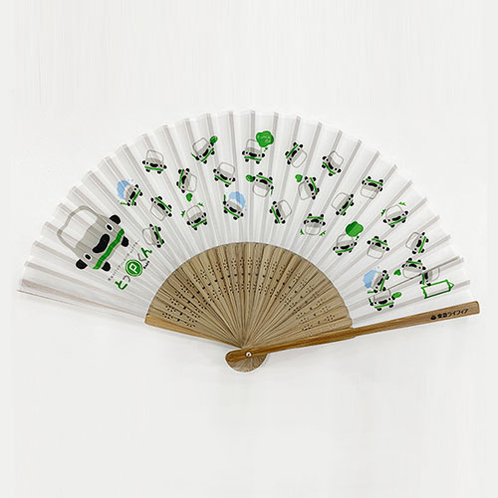
【提案書】
オリジナル扇子（布）
特徴
布貼りの扇面の片面にインクジェットでフルカラーのプリントが可能です。他とは違う、個性的な見た目で独自性の高いノベルティ用オリジナル扇子を作りたい方にオススメです。
商品写
納期
納期スペース
仕様
素材：ポリエステル・竹（白・茶・黒）
サイズ：7寸30間
備考：印刷：片面インクジェット
お見積
お見積りスペース

